Slide 1
LE CANOT D'ÉCORCE / Les embarcations des Premiers Peuples et la création d'un canot en carton
Niveau : 5e année

Slide 2
Niveau : 5e année
François et son canot d’écorce
https://www.youtube.com/watch?v=27VZtSl02B8

Slide 3
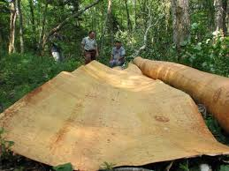
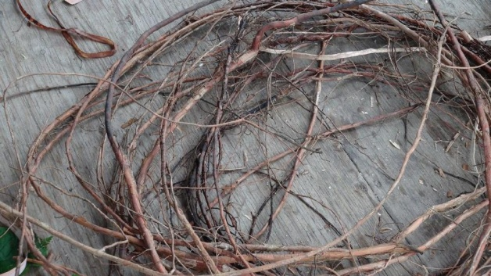
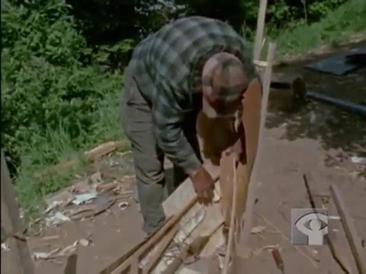
Niveau : 5e année
LE CANOT D’ÉCORCE
Écorce de bouleau
Racines
Installation du bâti et mise en forme du canot
« César et son canot d’écorce » :
https://www.onf.ca/film/cesar_et_son_canot_d_ecorce/

Slide 4
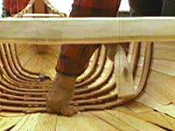
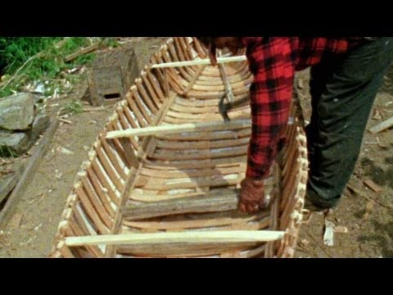
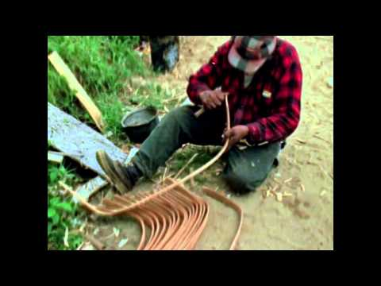
Niveau : 5e année
LE CANOT D’ÉCORCE
Installation des lattes de cèdre

Slide 5
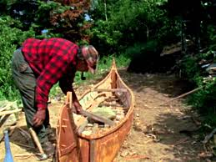
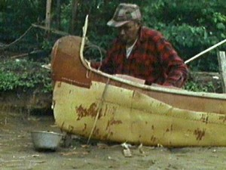
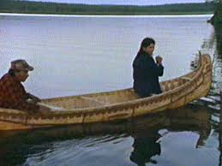
Niveau : 5e année
LE CANOT D’ÉCORCE
Assemblage des pièces et imperméabilisation à l’aide d’un mélange de résine d’épinette et de graisse d’ours
Mise à l’eau

Slide 6
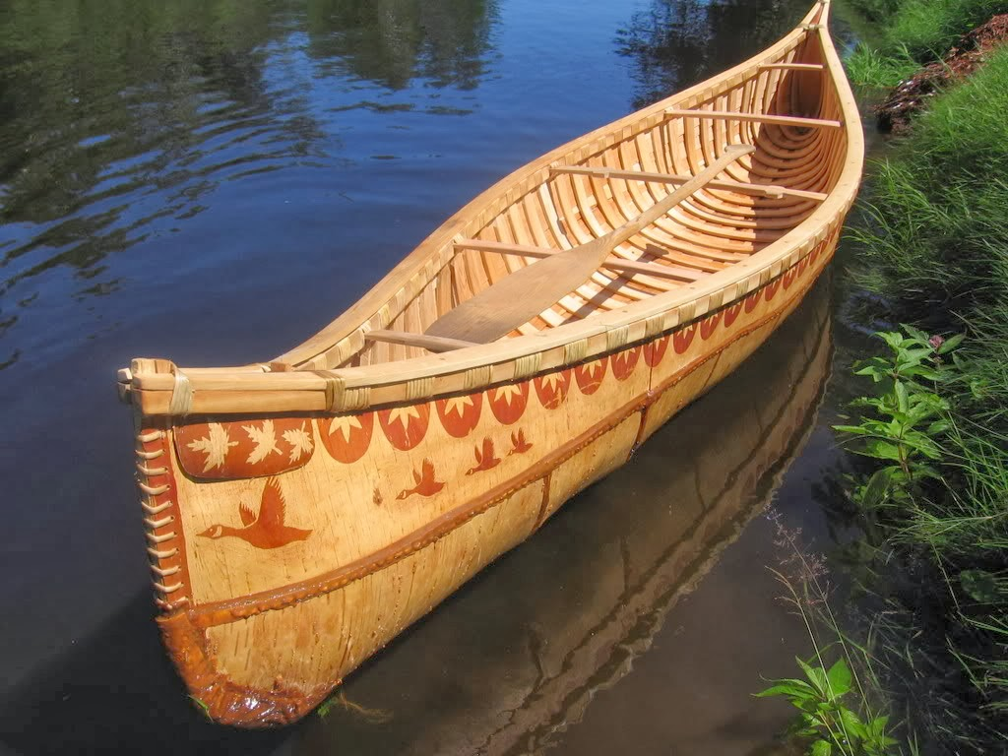
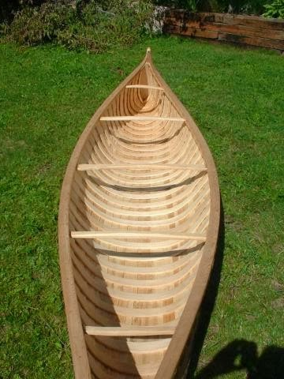
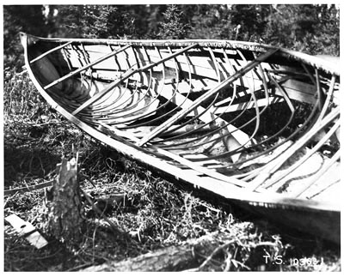
Niveau : 5e année
Les embarcations des Premiers Peuples
Canot d’écorce

Slide 7
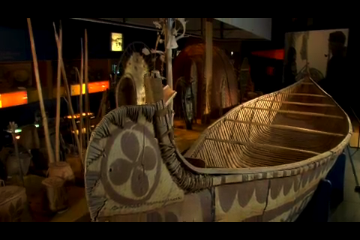
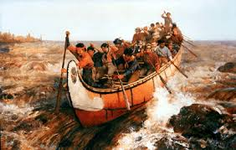
Niveau : 5e année
Les embarcations des Premiers Peuples
Rabaska

Slide 8
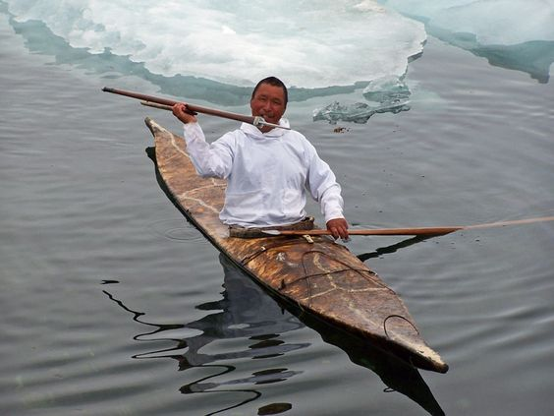
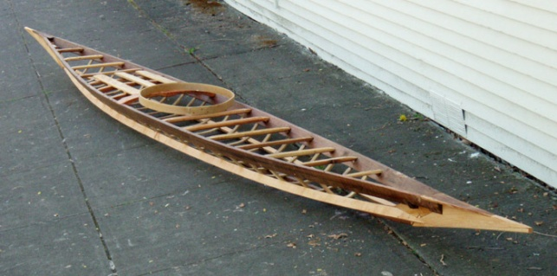
Niveau : 5e année
Les embarcations des Premiers Peuples
Kayak

Slide 9
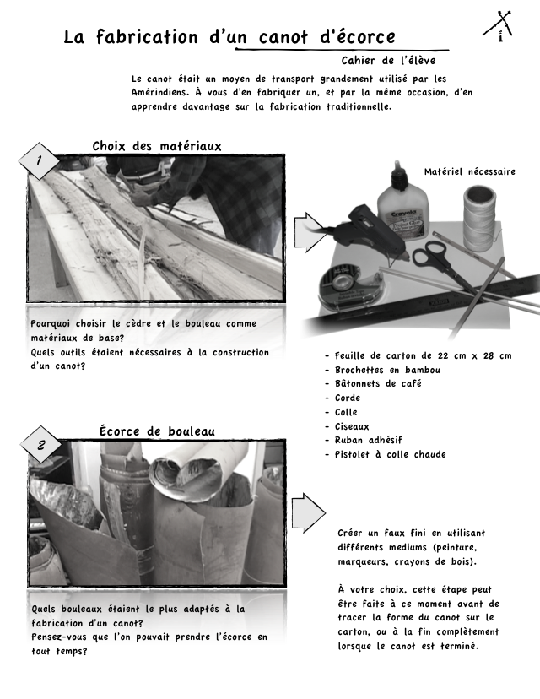
Niveau : 5e année

Slide 10
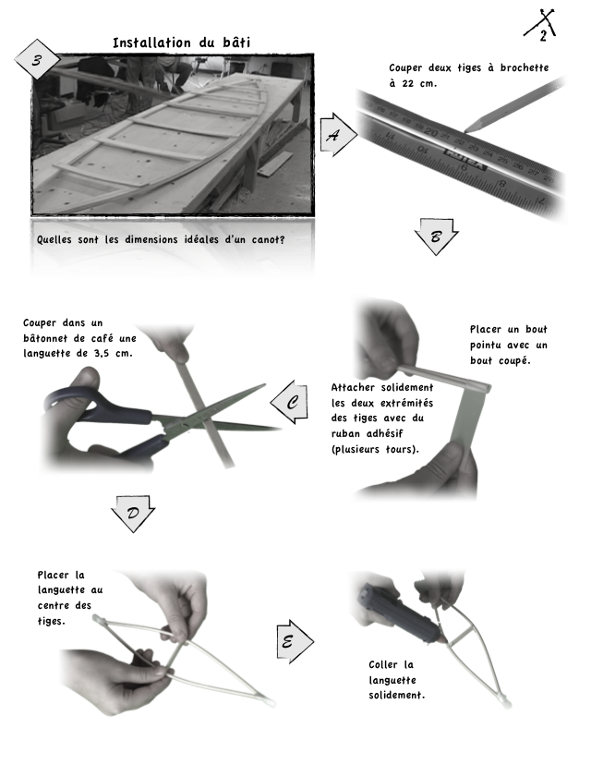
Niveau : 5e année

Slide 11
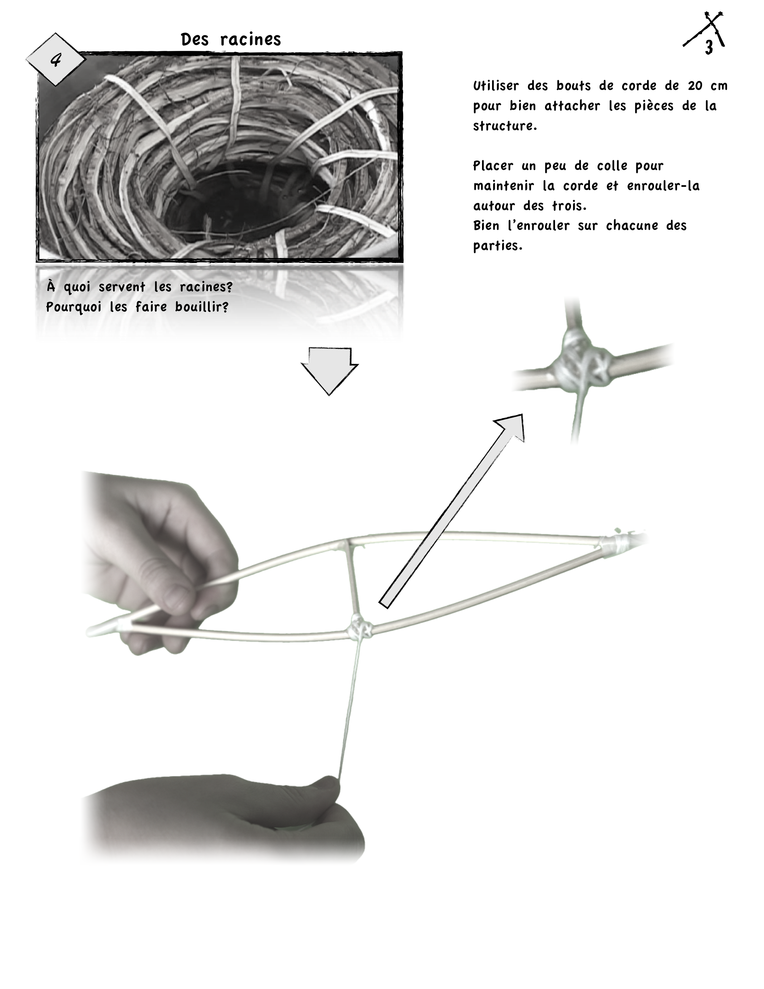
Niveau : 5e année

Slide 12
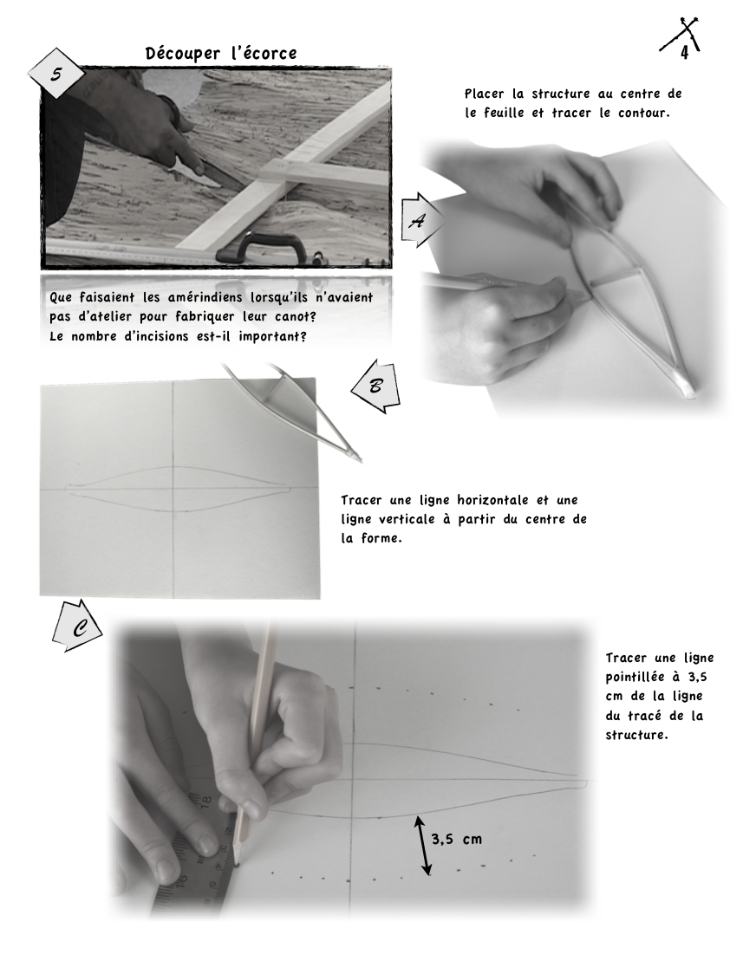
Niveau : 5e année

Slide 13
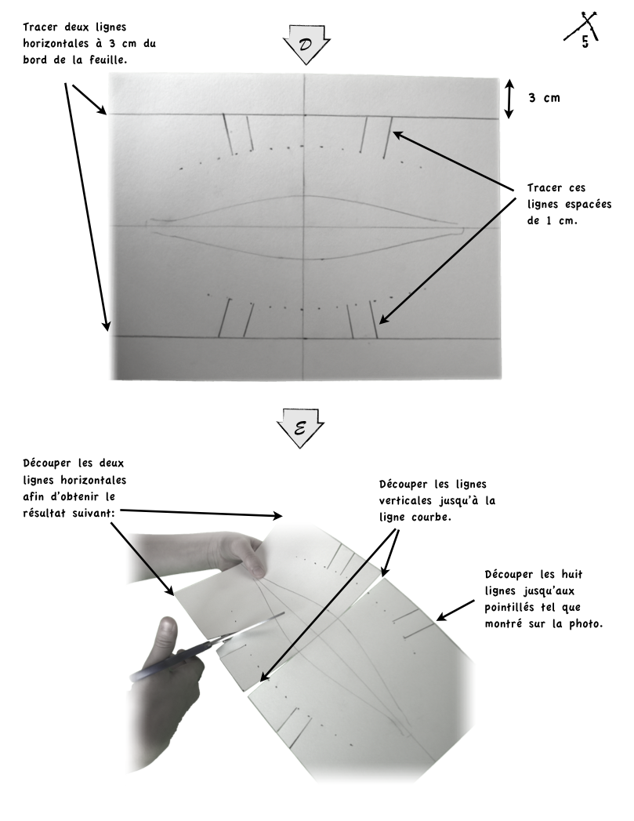
Niveau : 5e année

Slide 14
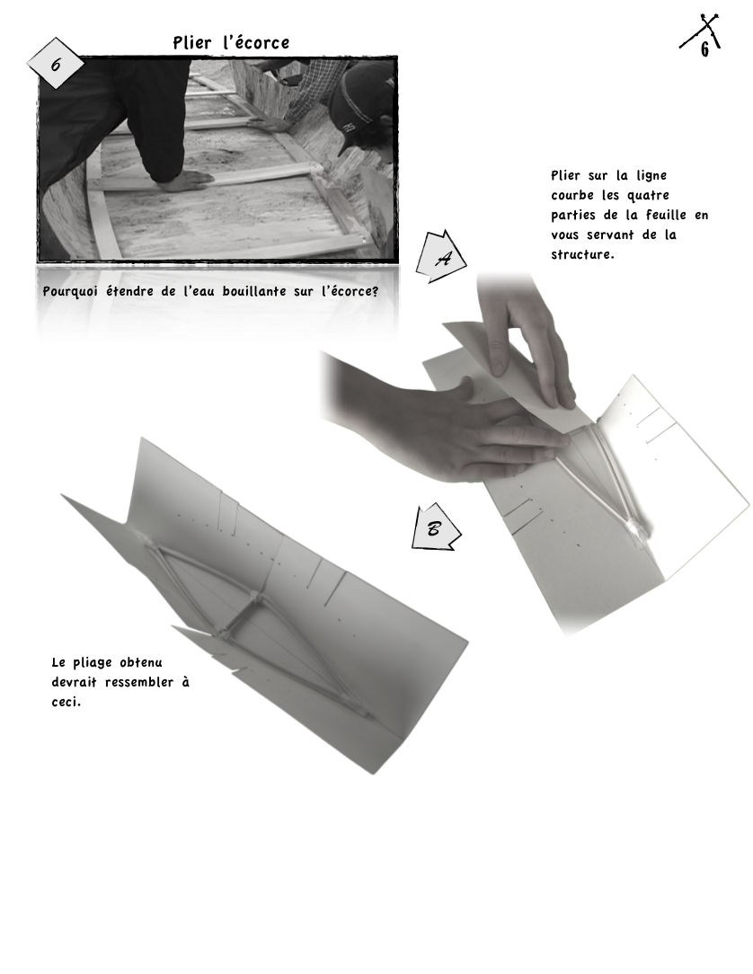
Niveau : 5e année

Slide 15
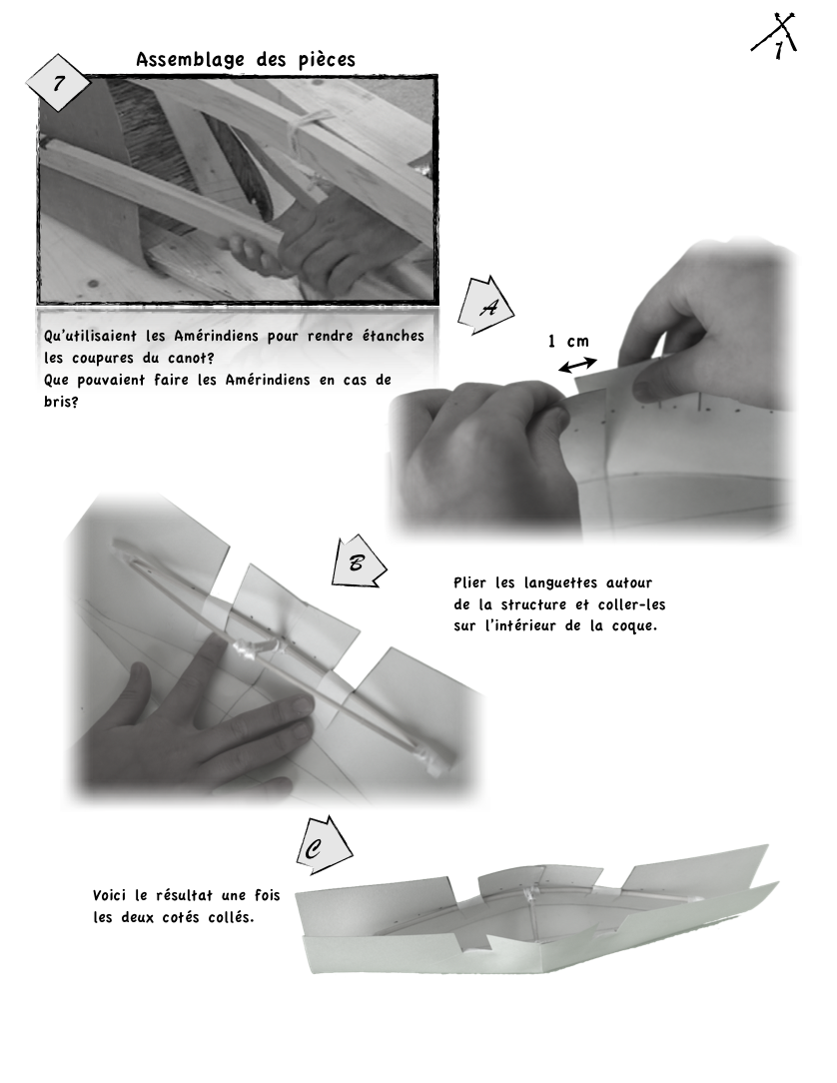
Niveau : 5e année

Slide 16
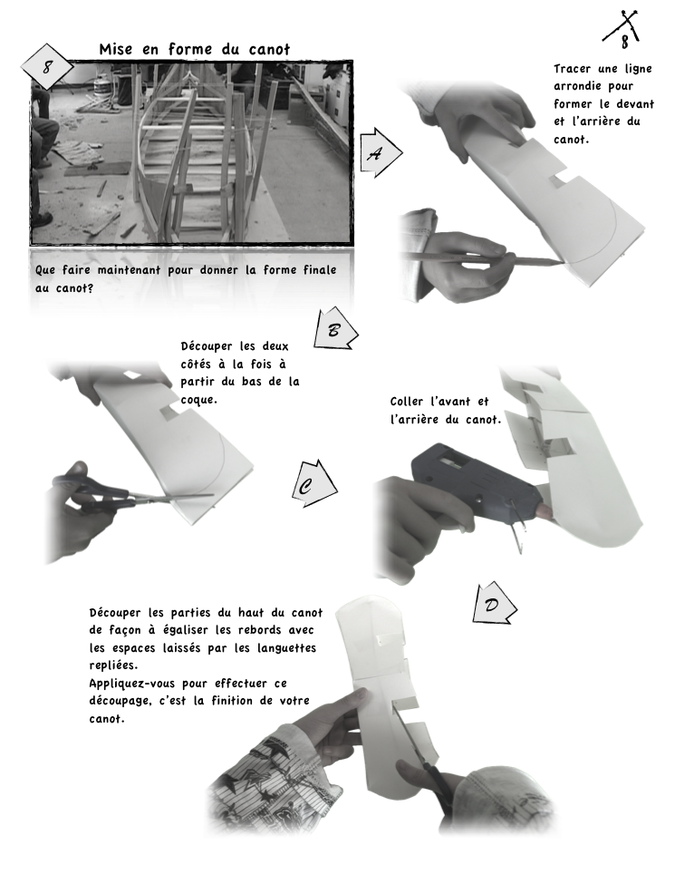
Niveau : 5e année

Slide 17
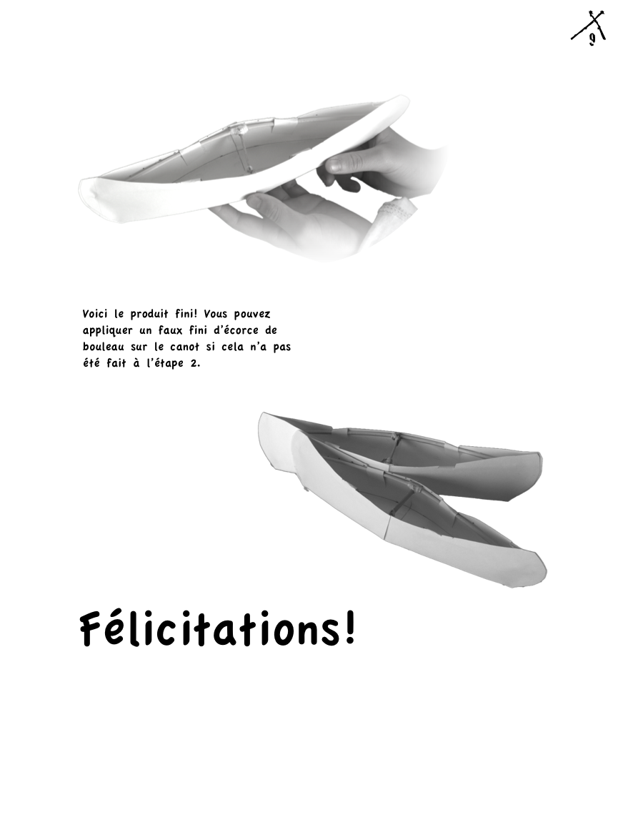
Niveau : 5e année

